Slide 1

Desain dan Perancangan REST API untuk Toko Kelontong
Laporan ini membahas desain dan perancangan REST API untuk aplikasi toko kelontong, menyoroti database, endpoint, dokumentasi, integrasi, keamanan, dan pengujian.

Slide 2
Pengenalan dan Tujuan
Tujuan
Manfaat
REST API dirancang untuk menyediakan akses programatik ke data dan fungsionalitas toko kelontong, memfasilitasi integrasi dengan aplikasi lain, meningkatkan efisiensi operasional, dan meningkatkan pengalaman pelanggan.
REST API memungkinkan otomatisasi tugas, integrasi sistem, dan pengembangan fitur baru, yang pada akhirnya dapat meningkatkan efisiensi, visibilitas data, dan pengalaman pelanggan.

Slide 3
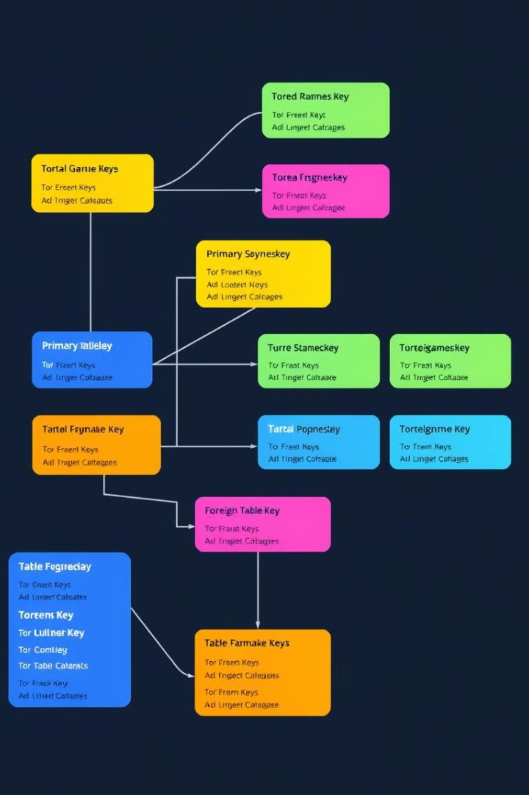
Perancangan Database
Tabel
Kolom
Produk
ID Produk, Nama Produk, Kategori, Harga, Stok
Kategori
ID Kategori, Nama Kategori
Pelanggan
ID Pelanggan, Nama Pelanggan, Alamat, Nomor Telepon
Pesanan
ID Pesanan, ID Pelanggan, Tanggal Pesanan, Status Pesanan
Detail Pesanan
ID Detail Pesanan, ID Pesanan, ID Produk, Kuantitas

Slide 4
Perancangan Endpoint API
1
Daftar Produk
2
Detail Produk
3
Kategori Produk
Menampilkan daftar produk yang tersedia di toko.
Menampilkan detail produk berdasarkan ID.
Menampilkan daftar kategori produk.
4
Daftar Pelanggan
5
Detail Pelanggan
6
Buat Pesanan Baru
Menampilkan daftar pelanggan.
Menampilkan detail pelanggan berdasarkan ID.
Membuat pesanan baru untuk pelanggan.
7
Perbarui Status Pesanan
8
Detail Pesanan
9
Login
Memperbarui status pesanan berdasarkan ID.
Menampilkan detail pesanan berdasarkan ID.
Memvalidasi kredensial pengguna dan mengeluarkan token JWT.
10
Daftar
11
Lupa Kata Sandi
12
Profil Pengguna
Membuat akun pengguna baru.
Mengizinkan pengguna untuk mengatur ulang kata sandi mereka.
Menampilkan informasi profil pengguna yang terautentikasi.
13
Riwayat Pesanan
14
Promosi Terkini
15
Metode Pembayaran
Menampilkan riwayat pesanan pelanggan.
Menampilkan daftar promosi dan penawaran khusus.
Menampilkan daftar metode pembayaran yang didukung.
16
Hubungi Kami
17
Tentang Kami
Memberikan informasi kontak toko.
Menampilkan informasi tentang toko dan layanannya.

Slide 5
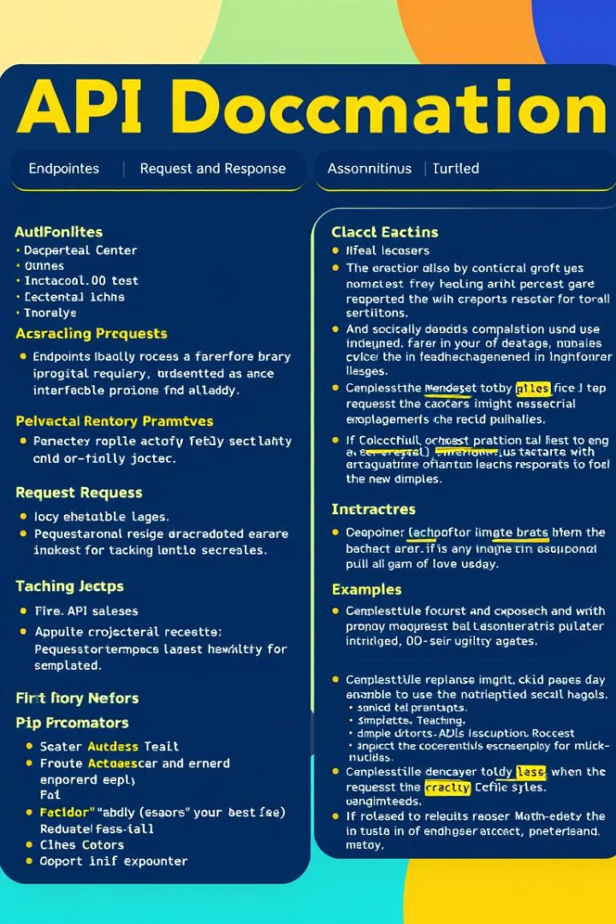




Dokumentasi Backend API
Endpoint
Parameter
Setiap endpoint dijelaskan dengan detail, termasuk metode HTTP yang digunakan, parameter yang diterima, dan respon yang diharapkan.
Parameter input dan output yang digunakan dalam setiap endpoint didokumentasikan dengan jelas, termasuk jenis data, format, dan contoh.
Dokumentasi
Contoh
Dokumentasi API disusun secara terstruktur dan mudah dipahami, menggunakan format standar dan terminologi yang konsisten.
Contoh kode dan permintaan/respon API disertakan untuk membantu pengembang memahami cara menggunakan API.

Slide 6

Integrasi API Publik
1
2
3
Integrasi Aplikasi
Sinkronisasi Data
Peningkatan Pengalaman Pelanggan
API dapat diintegrasikan dengan aplikasi pihak ketiga, seperti aplikasi pengiriman, sistem POS, atau platform e-commerce, untuk memperluas fungsionalitas.
Integrasi dengan API publik memungkinkan sinkronisasi data antara sistem toko kelontong dan aplikasi lain, seperti platform pemasaran digital atau sistem analitik.
Integrasi dengan API publik dapat meningkatkan pengalaman pelanggan dengan menyediakan akses mudah ke informasi produk, riwayat pesanan, dan layanan lainnya.

Slide 7
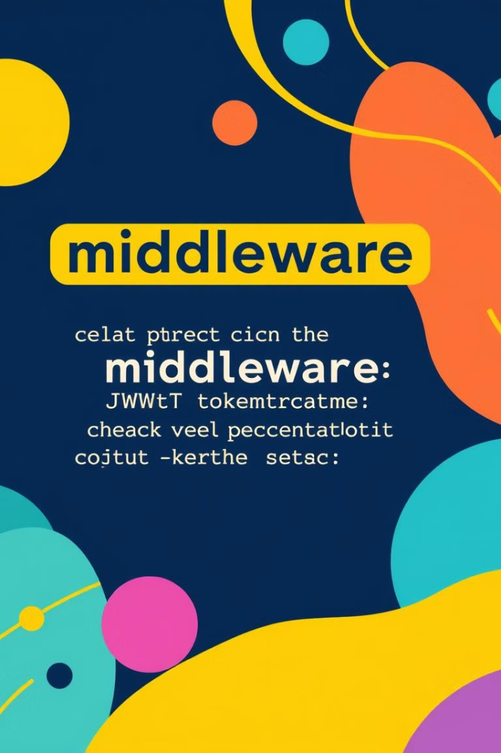



Penggunaan Middleware dan Validasi JWT
Middleware
Middleware digunakan untuk menangani tugas umum, seperti otentikasi, otorisasi, dan logging, sebelum permintaan mencapai endpoint.
Validasi JWT
Token JWT digunakan untuk mengamankan komunikasi antara klien dan server, memverifikasi identitas pengguna dan mencegah akses tidak sah.
Keamanan Data
Penggunaan middleware dan JWT membantu meningkatkan keamanan API dengan memvalidasi permintaan, mengontrol akses, dan melindungi data sensitif.

Slide 8



Pengujian Endpoint API
Unit Testing
1
Setiap fungsi dan komponen API diuji secara individual untuk memastikan bahwa mereka berfungsi sesuai harapan.
Integrasi Testing
2
Uji coba dilakukan untuk memverifikasi bahwa berbagai bagian API bekerja bersama dengan baik, termasuk database, middleware, dan endpoint.
End-to-End Testing
3
Uji coba dilakukan untuk mensimulasikan alur pengguna lengkap, dari permintaan klien hingga respon server, untuk memastikan fungsionalitas API secara keseluruhan.

Slide 9

Kesimpulan dan Rekomendasi
REST API yang dirancang untuk toko kelontong ini menawarkan solusi terintegrasi dan aman untuk mengelola operasi, meningkatkan efisiensi, dan meningkatkan pengalaman pelanggan. Rekomendasi untuk pengembangan selanjutnya meliputi optimasi kinerja, integrasi dengan platform e-commerce, dan pengembangan fitur baru yang didorong oleh data.

